Slide 1
Integrating Knowledge in Language Models
CS224N L. 15
강신의

Slide 2
What Language Model(LM) do:
다음에 올 단어를 예측
The students opened their [ ? ].
마스킹(masking)된 word token을 예측 (BART)
I [mask] to the [mask].
books
went
store

Slide 3
Downstream tasks
books
Pretrained
LM
phones
The students opened their
notes
fish n chips
communism
Last chapter we focused on deleting on pretraining knowledges (bias)
But now on, Focus to Integrate Knowledges from pre training + etc.

Slide 4
Do Basic LM have knowledges?
Apple
iPod Touch is produced by _________.
London Jazz Festival is located in ________ .
Dani Alves plays with ________ .
Carl III used to communicate in ________ .
Ravens can ______ _.
(BERT-Large ex.)
맥락상은 자연스럽다(단어의 문장 성분 등)
그러나 Factually incorrect 함
London
Santos
German
fly

Slide 5
무엇이 문제인가?
Unseen facts
Pretrain한 corpora(C4 등)에서 해당 지식이 없음
Rare facts
LM이 해당 지식을 얻기에는 불충분한 출현 빈도
Model sensitivity
Pretrain한 문장과 지식을 묻는 질문에 조금의 차이만 발생해도 잘못된 답을 함 (예: at → in, made → created)

Slide 6

진짜 아는 것 맞아?

Slide 7
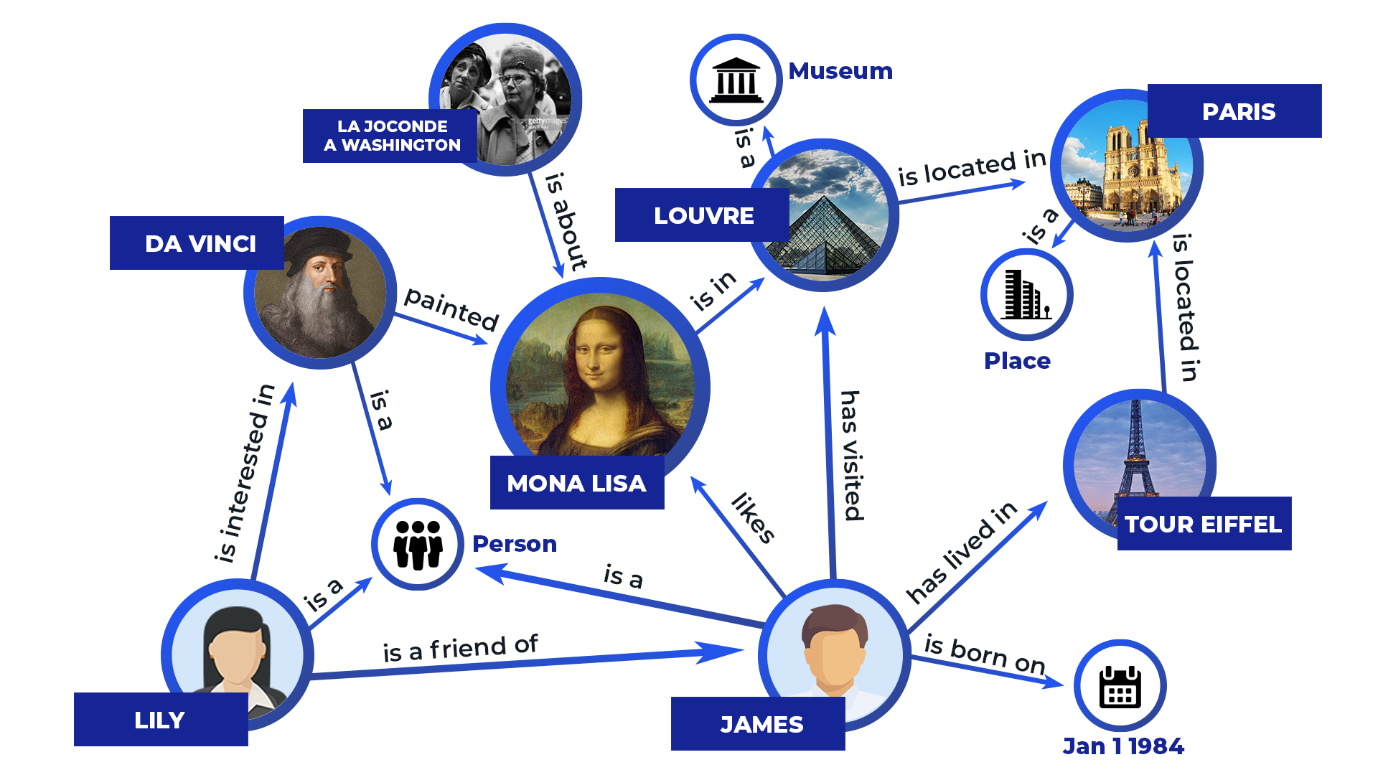
전통적인 KB(knowledge base)
unstructured and unlabeled text
flexible natural language queries
manual annotation
or complex NLP pipelines

Slide 8
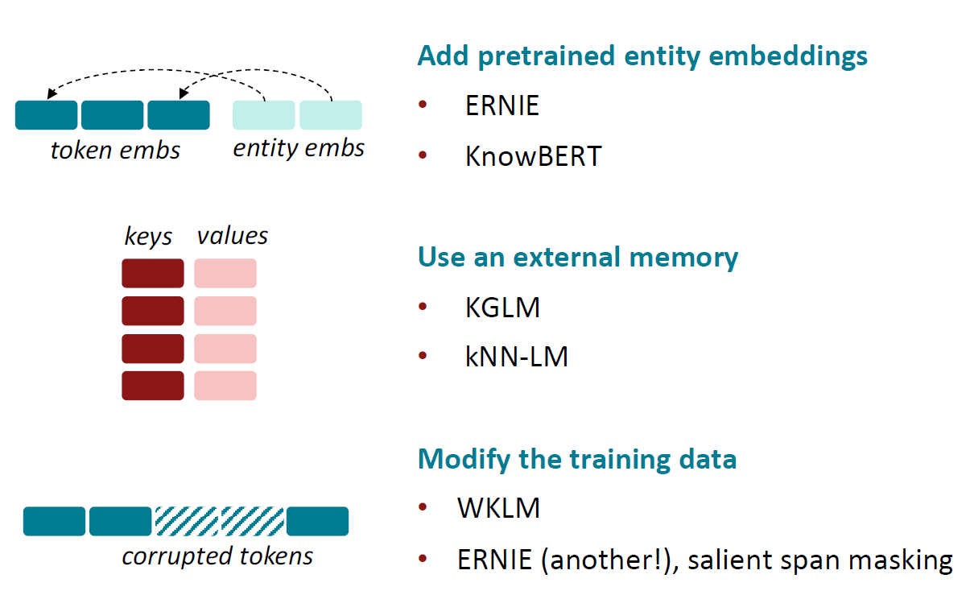
어떻게 LM에 knowledge를 추가하는가?

Slide 9
1. Add pretrained entity embedding
Pretrain 된 객체 임베팅 추가

Slide 10
LM의 entity에 대한 개념의 부재
U.S.A. , United States, America는 모두 하나의 객체(entity)를 가르킨다.
그러나 LM은 이를 별도의 word embedding으로 처리한다.
>>> 이러한 단어들을 하나의 entity embedding을 추가하자.

Slide 11
Entity linking
Mention를 텍스트 형식으로 묶는다.
Washington was the first president of the United States.
이러한 entity간의 정보가 담긴 텍스트들을 ‘knowledge base’라 한다.
Knowledge base 를 corpora와 함께 pretrain 시킨다.

Slide 12

Word & entity embedding 합치기
Fusion Layer
- $h_{j}=F\left(W_{t} w_{j}+W_{e}e_{k}+b\right)$

Slide 13
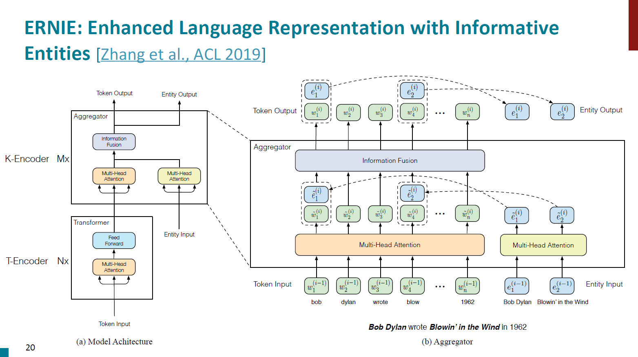

Slide 14
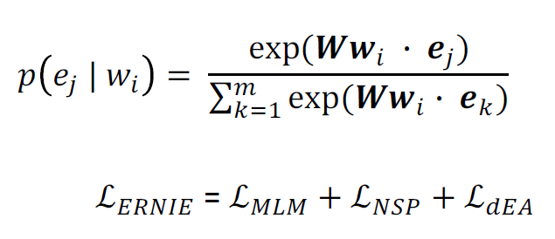

ERNIE의 loss func.
$L_{MLM}$: Mask language model
$L_{NSP}$ : Next sentence prediction
$L_{dEA}$ : Knowledge pretraining task

Slide 15
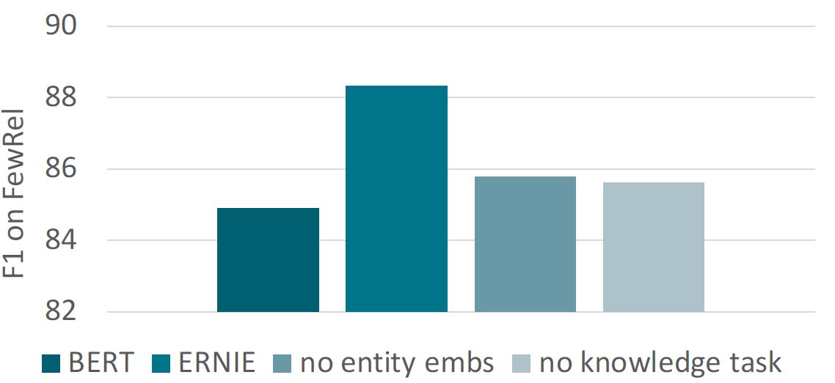
Zhang et al., ACL 2019

Slide 16
Pretrained entity embedding의 장단점
장점
Pretrain 과정 통합 | Entity 정보를 문장의 맥락 정보와 함께 학습
높은 Downstream task 성능 | Knowledge driven task에서 강력함
단점
Entity 정보가 있는 텍스트 필요
연산 요구량이 매우 큼 | 경량화 된 방법이 있지만, 이 또한 T/K 이중 인코딩은 무겁다
Entity Link 방식을 이용한 Know-BERT 또한 유사한 방식을 사용한다.

Slide 17
2. Use an external memory
별도의 외부 저장 데이터 사용

Slide 18
Knowledge를 추가하는 직접적인 방법은 없을까?
Entity embedding은 pretraining 과정에 KB(knowledge base)을 함께 학습시키는 방법이다.
특정 정보를 LM에 직접 추가시킬 수 없을까?
>>> 외부 저장소에 특정 정보에 대한 Key-Value를 생성하고 LM이 이를 이용하게 하자
장점:
사실적 정보들을 추가/수정하는 것이 용이하다 (pretraining 없이!)
Interpretable (특정 출력값이 나오는 원인을 찾기 쉽다)

Slide 19
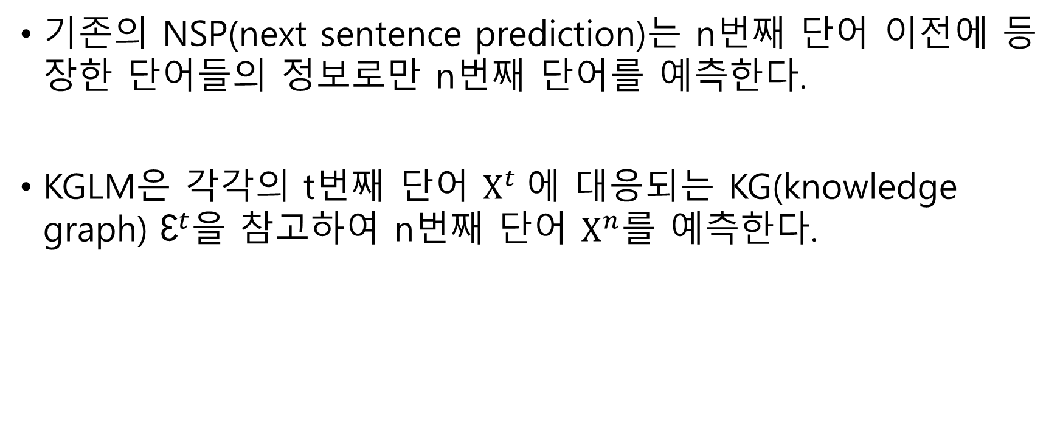
KGLM
기존의 NSP(next sentence prediction)는 n번째 단어 이전에 등장한 단어들의 정보로만 n번째 단어를 예측한다.
KGLM은 각각의 t번째 단어 ${\text{X}}^{t}$에 대응되는 KG(knowledge graph) ${\text{ℇ}}^{t}$을 참고하여 n번째 단어 ${\text{X}}^{n}$를 예측한다.

Slide 20
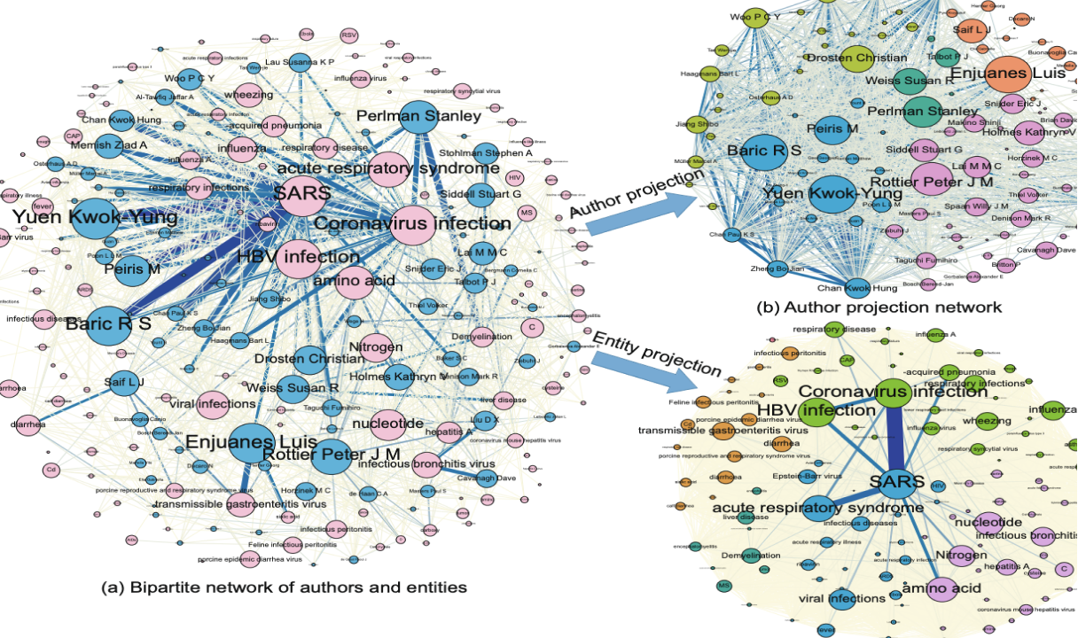
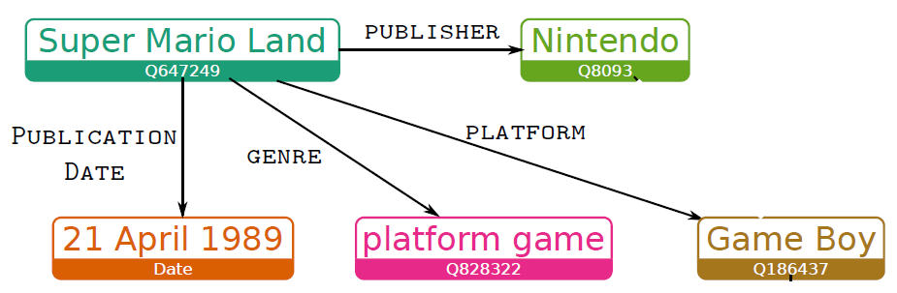
“Local” knowledge group 만들기

Slide 21
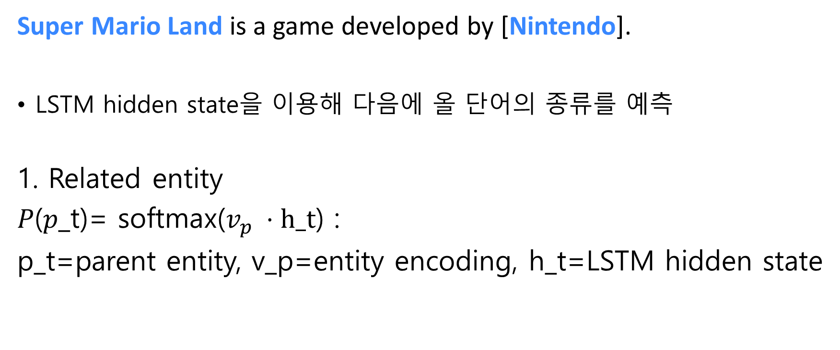
Next word prediction: 3 classes
Super Mario Land is a game developed by [Nintendo].
LSTM hidden state을 이용해 다음에 올 단어의 종류를 예측
1. Related entity
$\text{P}\text{(}\text{p}\text{_}\text{t}\text{)= }\text{softmax}\text{(}v_{p} ⋅\text{h}\text{_}\text{t}\text{)}$ :
p_t=parent entity, v_p=entity encoding, h_t=LSTM hidden state

Slide 22
Next word prediction: 3 classes
Super Mario Land is a game developed by [Nintendo].
2. New entity
Local 이 아닌 모든 KG에서 top scoring entity 탐색
3. Not an entity
일반적 NSP(NWP) 방식 사용

Slide 23
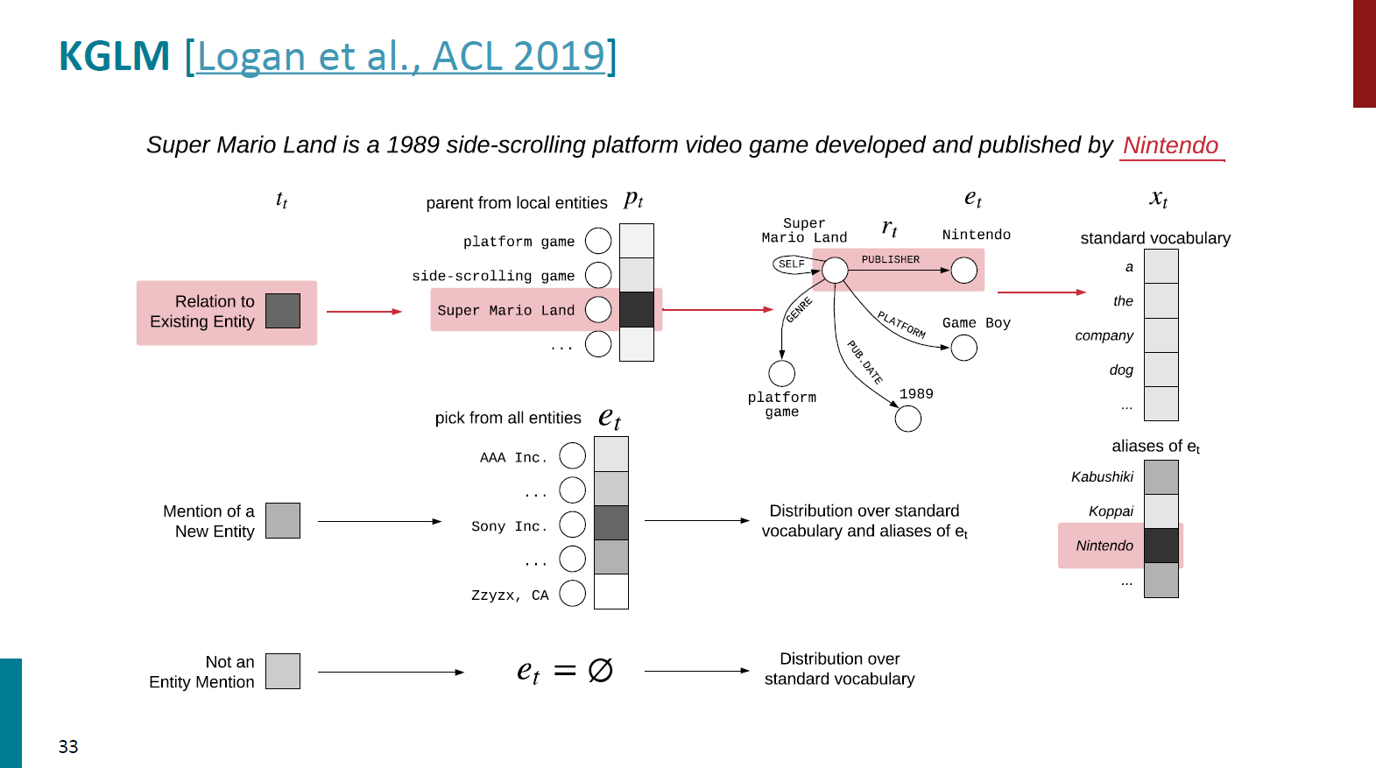

Slide 24
성능
정확성:
- fact completion task에서 GPT-2, AWD-LSTM을 능가함
질적 향상:
GPT-2는 출현 빈도가 높은 단어 위주의 답변을 하는 반면
KGLM은 특정한(‘more specitic’) 단어들로 답변을 함
지식을 수정/추가하기 용이
- KG를 수정함으로써 직접적으로 LM의 Knowledge를 변경 가능함

Slide 25
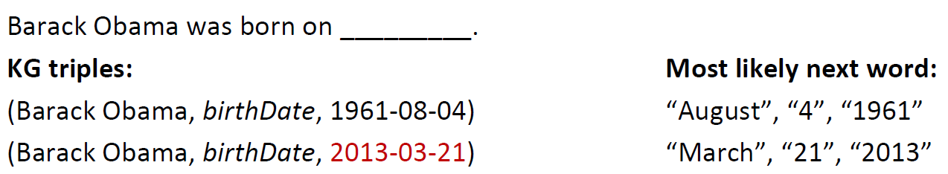
지식 수정/추가의 용이성

Slide 26
최신의 모델: Nearest Neighbor Language Models (kNN-LM)
LM의 학습된 knowledge를 인출하는 것이 핵심 과제이다.
Pretrain 된 문장과 Test 단계에서 입력 받는 문장의 차이
>>> 문자열의 유사성을 학습시키자!
아래 두 문장은 매우 유사한 의미를 지닌다
“Dickens is the author of _______” ≈ “Dickens wrote_______”
이와 같이 유사성이 높은 문자열들을 별도로 저장한다(nearest neighbor datastore).

Slide 27
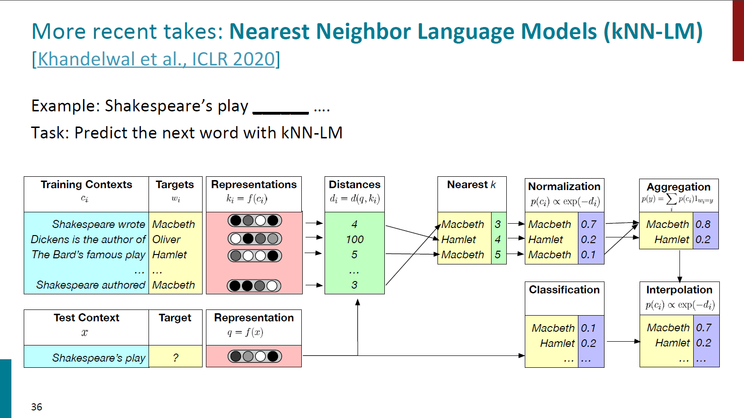

Slide 28

$$P\left(y | x\right)=\text{λ}\text{P}\text{_\{}\text{kNN}\text{\} (}\text{y}\text{|}\text{x}\text{) + (1-}\text{λ}\text{)}\text{P}\text{_\{}\text{LM}\text{\} (}\text{y}\text{|}\text{x}\text{)}$$

Slide 29
3. Modify the training data
학습 데이터 변형

Slide 30
외적인 모델 추가 / 저장소 사용 대안은 없는가?
LM에 knowledge를 학습시키기 위해 entity encoding, external memory 등의 외적인 방법을 사용하였다.
구조화된 텍스트 없이 내재적으로 이 문제를 해결해보자
>>> 기존의 문자열 Masking, Corrupt 등의 방법으로 사실 정보를 학습시킬 수 있다!
장점:
별도의 저장소/연산을 요구하지 않음
LM 구조를 변형시킬 필요 없음

Slide 31
지식 습득에 관한 LM의 근본적 문제
LM이 factually related problem을 푸는데 가장 큰 걸림돌은
LM은 답변의 사실 부합 여부보다 출현 확률이 높은 선택지를 고르는데 중점을 둔 pretraining을 한 것이다.
처음에 제시한 예시로 돌아가보자.

Slide 32
맥락은 훌륭하다. 그러나 사실성(factuality)은?
Apple
iPod Touch is produced by _________.
London Jazz Festival is located in ________ .
Dani Alves plays with ________ .
Carl III used to communicate in ________ .
Ravens can ______ _.
(BERT-Large ex.)
맥락상은 자연스럽다(단어의 문장 성분 등)
그러나 Factually incorrect 함
London
Santos
German
fly

Slide 33
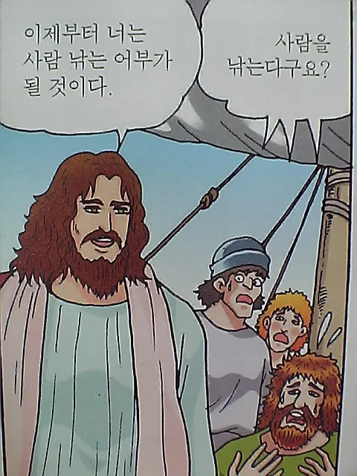

Slide 34
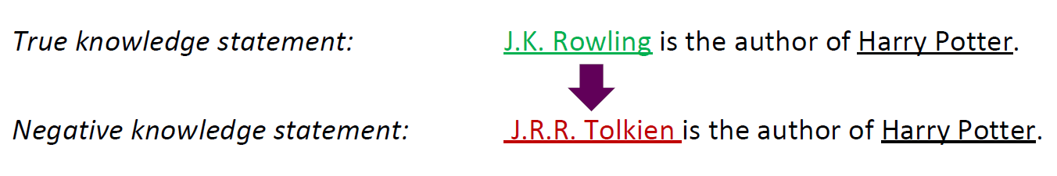
Weakly Supervised Knowledge- Pretrained Language Model (WKLM)
Pretraining data의 문장에서 Mention을 다른 단어로 대체시킴
그러나 대체시키는 단어는 같은 계열의 단어여야함

Slide 35
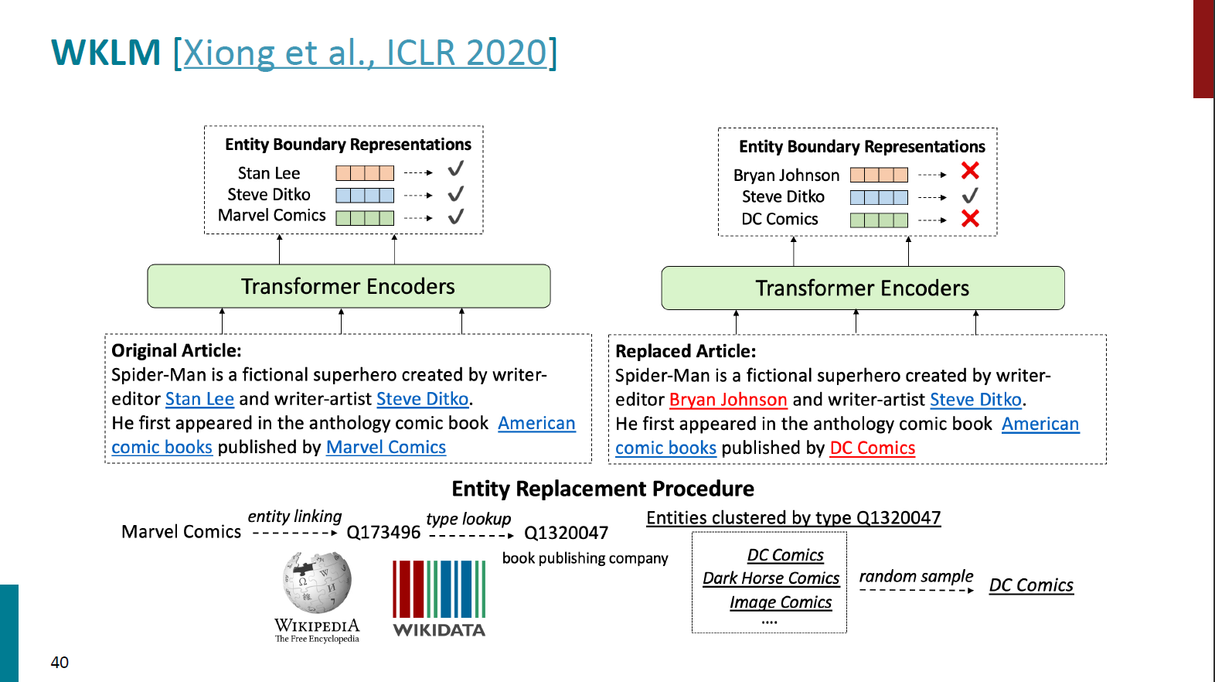

Slide 36
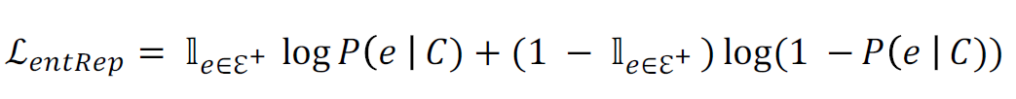

WKLM의 loss func.

Slide 37
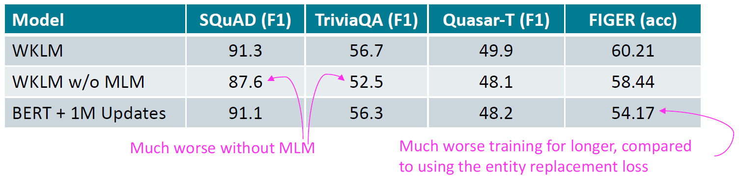
성능
Fact completion tasks에서 BERT와 GPT-2 보다 우세
Downstream task에서 ERNIE 보다 우세
WKLM의 과정 일부만을 적용한 경우와의 비교
- MLM 과정은 downstream task에서 매우 중요함

Slide 38
Masking 방법의 변주를 통한 성능 개선
Masking 하는 token을 mention 한 단어가 아닌,
어구(phrase), 객체(entity)를 making한 결과 성능이 향상됨
(ERNIE1: Enhanced Representation through Knowledge Integration, Sun et al., arXiv 2019)
“Salient span masking” method 사용시 성능이 향상됨
Salient span masking: 랜덤한 mention masking이 아닌 고유명사, 날짜 등의 entity를 masking하는 것.
(How Much Knowledge Can You Pack Into the Parameters of a Language Model?,
Roberts et al., EMNLP 2020)

Slide 39
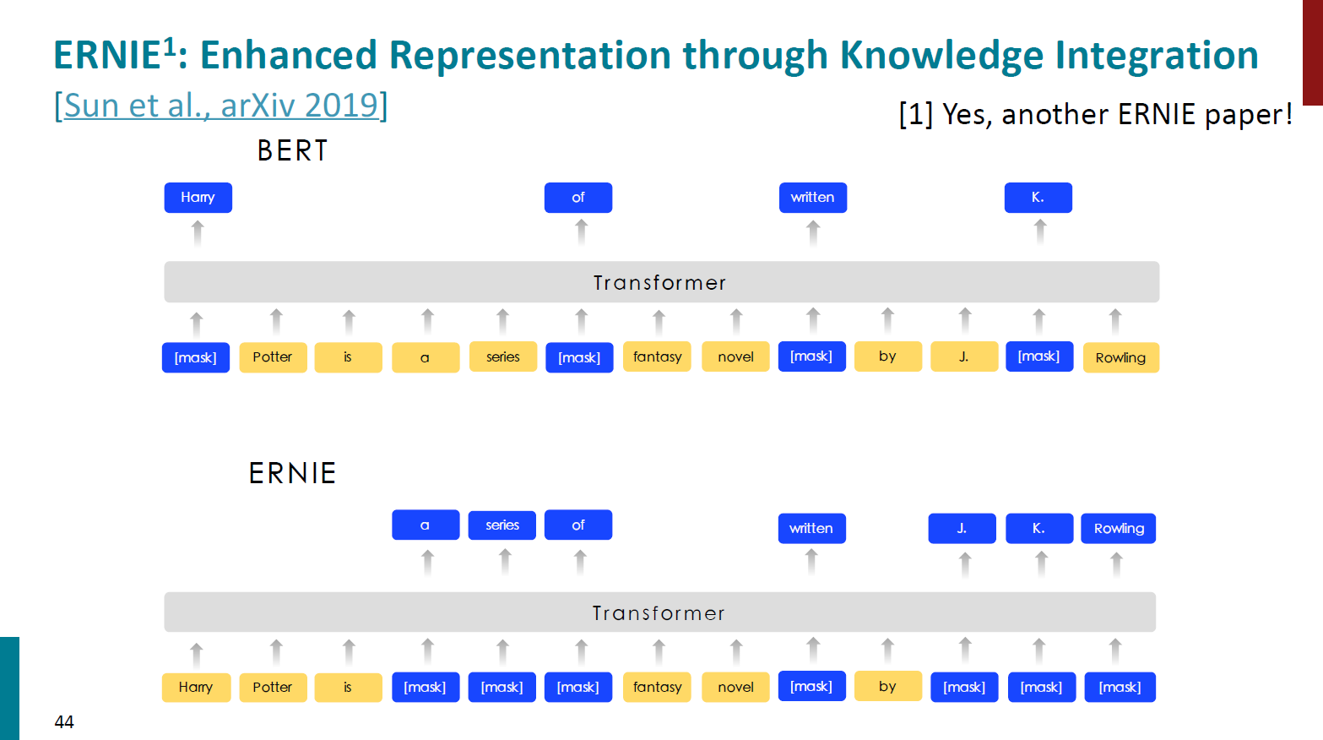

Slide 40
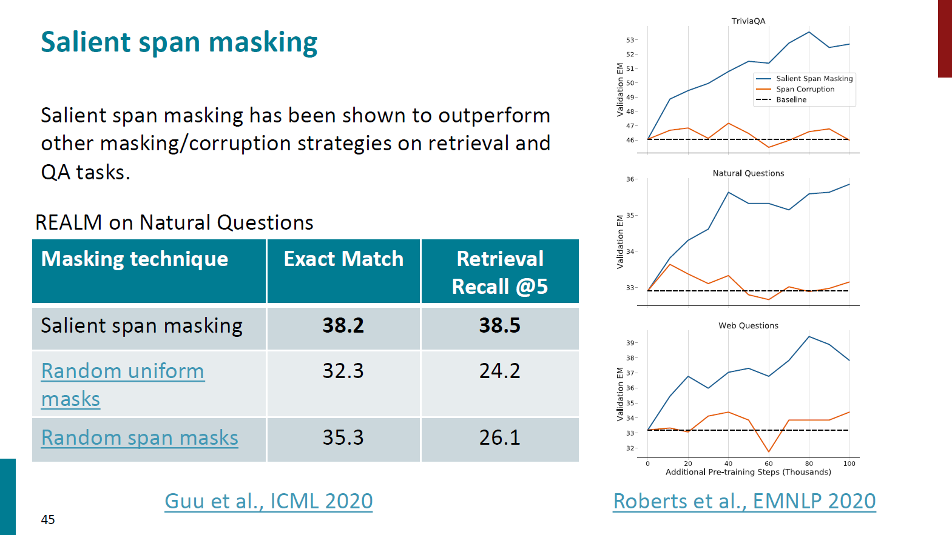

Slide 41
각각의 methods 정리
 | 장점 | 단점
Pretrained entity embedding | 기존 MLM 방식에서 변주를 준 KB pretraining는 시도하기 쉽다 | Knowledge를 직접적으로 추가하는 방식이 아님. 따라서 정보의 수정, 추가 / 결과의 원인을 찾기 힘듦(hard interpretation)
Adding external memory | 매우 직접적인 방식을 사용함으로 Knowledge의 수정 추가가 용이함. 결과의 원인 파악이 쉬움(easy interpretation) | 별도의 KG(knowledge graph) 구축을 요구한다는 점에서 적용이 힘들다. 큰 저장 용량을 요함
Modify training data | LM의 모델 변경 또는 추가 연산 요구 없음. 따라서 이론적으로 분석하기 쉬움. 현재 가장 활발히 연구되고 있는 방법. | 모델 수정을 하는 방법들 보다 효과적인지 결론이 나지 않음.

